Slide 1

Excel – Opzoeken
Formules en functies

Slide 2
Agenda
Opzoeken
Financieel
Database
Geneste functies

Slide 3
Opzoeken
Bestand 02: Opzoeken.xlsx

Slide 4
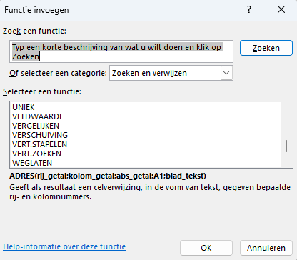
Opzoeken
VERT.ZOEKEN
HORIZ.ZOEKEN
X.ZOEKEN
VERGELIJKEN (MATCH)
INDEX
KIEZEN (CHOOSE)

Slide 5
Bestand 02 Opzoeken.xlsx
Verticaal zoeken
Zoek de waarde van cel B24 op in de tabel.
  Functie: =VERT.ZOEKEN
Zoek de prijs op van B24
Horizontaal zoeken
Zoek de waarde van cel B28 op in de tabel in rij 8.
  Functie: =HORIZ.ZOEKEN
X.ZOEKEN
Zoek B31 op in de tabel
  In kolom B,
  resultaat van Kolom I
  Indoen niet gevonden dan tekst “Niet gevonden
Kolom I variabel maken
    Horizontaal zoek

Slide 6
Direct in een tabel zoeken
Zoek in een rij
Zoek in een kolom
Doe dit voor C51
  Rij_Criterium = B49 Rij_Bereik = B1:B21
  Kolom_Criterium = B50 Kolom_Bereik = A1:P1
  Data_Tabel B1:P1
=X.ZOEKEN(Rij_Criterium; Rij_Bereik; X.ZOEKEN(Kolom_Criterium; Kolom_Bereik; Data_Tabel))

Slide 7
Antwoord
=X.ZOEKEN(B49;B1:B21;X.ZOEKEN(B50;A1:P1;A1:P21))

Slide 8
Bestand 02 Opzoeken.xlsx
Voeg een kolom “Weeknr” toe aan de Tijdregistratie met alleen het weeknummer.

Slide 9
Financieel

Slide 10
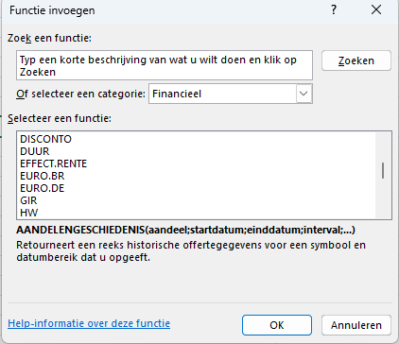
Financieel
Top
DUUR
Rendement
Opbrengst

Slide 11
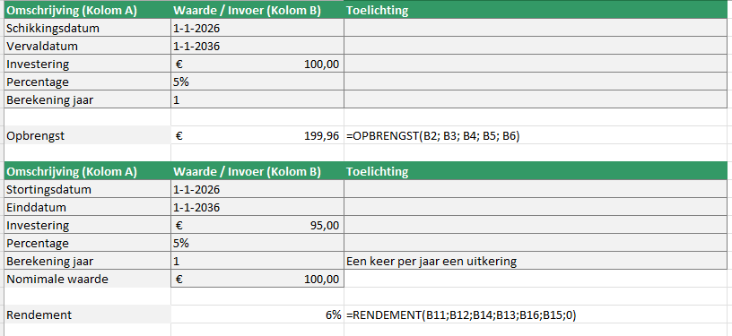
Voorbeeld
Zie tabblad: Financieel

Slide 12
Database

Slide 13
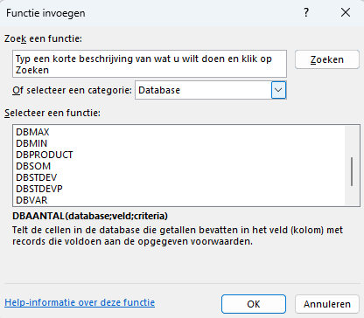
Database functies
Top
DBlezen
DBmax
DBmin

Slide 14
Genestelde functies

Slide 15
Genestelde functies
=HOOFDLETTERS(LINKS(A1;1)) & KLEINE.LETTERS(DEEL(A1;2;LENGTE(A1))))
Eerste letter van een stuk tekst
De formule knipt de zin in twee stukken en plakt ze daarna weer aan elkaar:
LINKS(A1;1) pakt de allereerste letter van de zin.
HOOFDLETTERS(...) maakt van die eerste letter een hoofdletter.
DEEL(A1;2;LENGTE(A1)) pakt de rest van de zin vanaf de tweede letter.
KLEINE.LETTERS(...) zorgt ervoor dat al die overige letters veranderen in kleine letters.
TEKST.SAMP01 (of het &-teken) voegt de hoofdletter en de rest van de kleine letters weer netjes samen.

Slide 16
Eind
Reeksen

